Slide 1
Урок технологии
2 класс

Slide 3
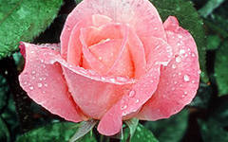
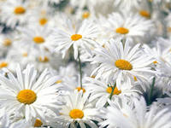
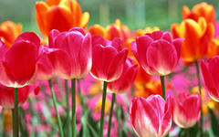
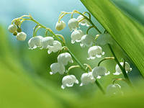
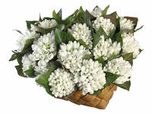
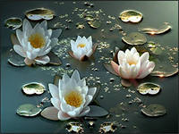

Slide 4
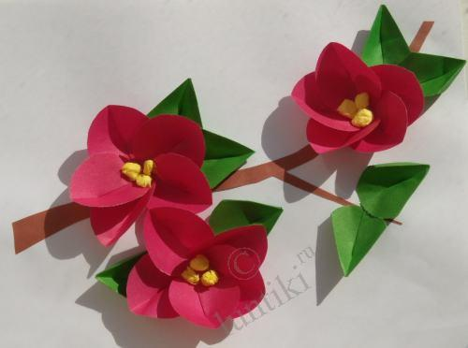
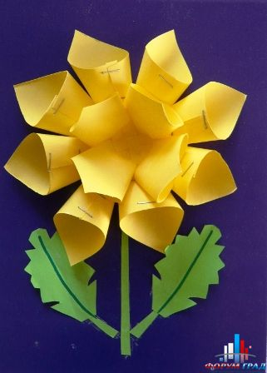
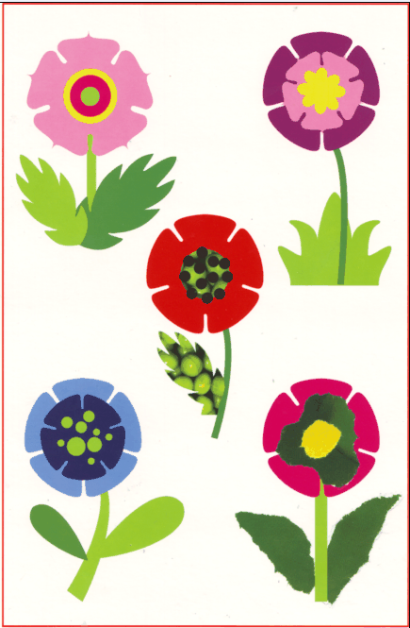

Slide 5
Инструкция
Организуй свое рабочее место.
Вырежи все детали аппликации. Части цветка надрежь по линиям.
Каждую часть цветка сделай объемной с помощью закручивания.
Склей цветок из трёх частей. Намазывай клеем только серединку.
Сложи листики пополам.
Собери аппликацию на листе основы.
Приклей детали аппликации. Цветок смажь клеем только в серединке. Листики приклеивай только половинкой.
Оформи стебель цветка фломастером или карандашом.
Оцени свою работу и работу соседа.

Slide 6
Продолжи фразу
У меня получилось…
Я постараюсь в следующий раз…

